Slide 1

Pretrained Models for Natural Language Processing: A Survey
Xipeng Qiu*, Tianxiang Sun, Yige Xu
Reporter: Juan Luo

Slide 2
Background
1
目
录
Overview
2
CONTENTS
Resources & Applications
3
Future Directions
4

Slide 3
Background

Slide 4
Background
Non Neural NLP Methods
严重依赖于离散的手工特征；性能表现，相对不高
Neural Methods
方法：
卷积神经网络(convolutional neural networks, CNNs）
递归神经网络(Recursive neural networks, RNNs）
循环神经网络（Recurrent neural networks, RNNs ）
基于图的神经网络(graph based neural network, GNNs）
注意力机制
……
优点：
使用分布式表示（低维稠密的词向量），隐式地表示语言的语法或语义特征，缓解特征工程问题；
方便地应用到各个NLP系统中
缺点：
依赖于大规模标注语料；
网络参数量大：在小数据集上过拟合；实际应用中泛化性能不好；
Notes:
早期的神经网络方法可能只有1-3层，相对来说很浅

Slide 5
Background
对许多NLP任务，语料标注成本昂贵，互联网上有大规模未标注语料可以利用
学习到通用语言表示，避免下游的NLP相关任务从零开始训练新模型
Complex architecture
Pre-Trained Models
PTMs的发展：
强大的计算能力
有效的调参和训练技巧
复杂、有效的网络架构——Transformer
大规模、高质量语料
Large computing power
Large corpus
Notes:
学习好的词嵌入，如Skip-Gram、GloVe等
下游任务只需要模型最终输出的词向量，而不是模型
能捕捉到词语的语义特征，但是无法捕获上下文含义
学习上下文嵌入，如CoVe、ELMo、GPT、BERT等
预训练任务不同
需要在上下文中通过下游任务来表示单词

Slide 6
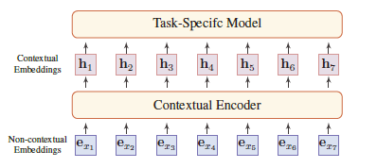
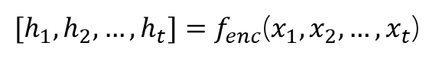
Background
语言表示学习
捕捉到隐藏在文本内容中的语言学规则和共识，如词语含义、语法结构、语义角色等
用低维实值向量来描述文本的意义，向量的每一个维度都没有对应的意义，而整体则代表一个具体的概念。
Non-contextual Embeddings
是否根据它出现的上下文动态变化
Contextual Embeddings
将离散的语言学符号投射到分布式的向量空间。
问题：
1） 词向量是“静态”的，不受上下文影响，不能很好地建模多义词；
2） 词汇表溢出问题
${[h}_{1},h_{2},…,h_{t}]=f_{enc}$($x_{1},x_{2},…,x_{t}$)
vec(“China”) - vec(“Beijing”) ≈ vec(“Japan”) -vec(“Tokyo”).
vec(“Germany”) + vec(“capital”)≈vec(“Berlin”)

Slide 7
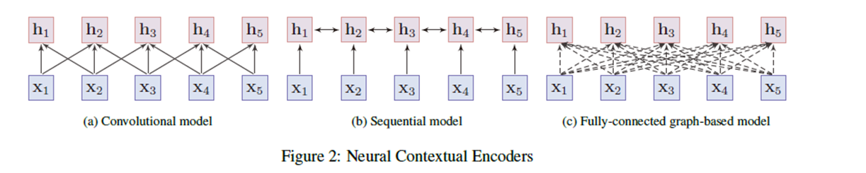
Background
上下文编码器
卷积模型
卷积运算将相邻词的局部信息聚合起来
易于训练
能够捕获局部上下文信息
序列模型
通常采用LSTM和GRU等捕获单词的上下文表示
双向LSTM可以收集单词两个方向的信息
性能往往受到长期依赖问题的影响
基于图模型
以单词为节点
学习单词之间已经定义好的语言结构的上下文表示，如句法结构或语义关系
很难建造好的图结构，非常依赖外部知识

Slide 8
Background
PTMs发展历史
ULMFiT
Word2Vec
根据下游任务。微调在大规模未标注语料上的无监督预训练语言模型
没有必要使用深度神经网络来构建良好的单词嵌入，CBOW和Skip-Gram，简单实用
GloVe → 全局词-词共现统计
BERT……
自监督任务
NNLM
ELMo
第一次尝试获取能够用于其他任务的通用词嵌入
提取上下文表示特征；
对下游任务，仍需重新训练

Slide 9
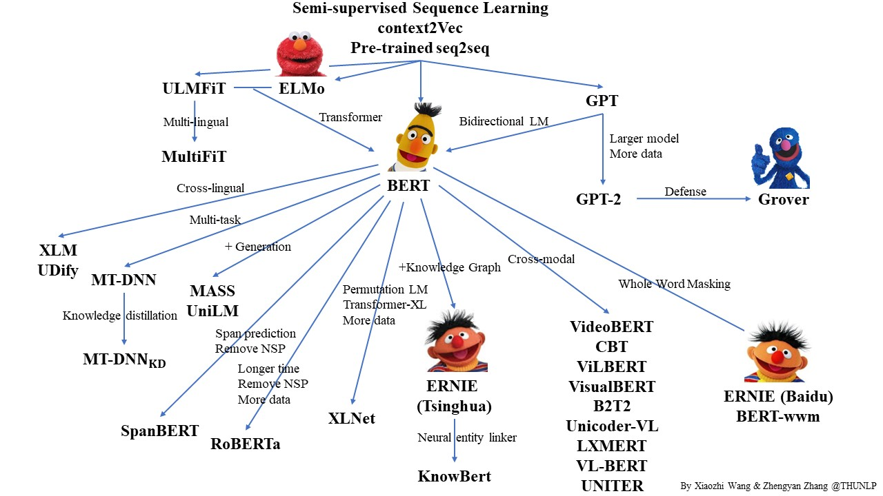

Slide 10
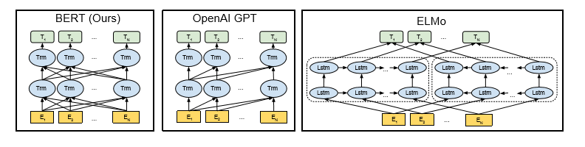
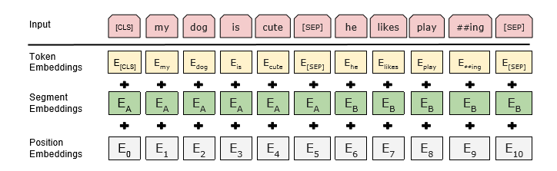
BERT

Slide 11
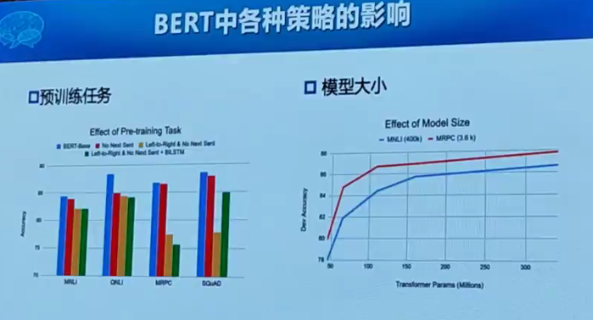

Slide 12
Overview
Difference：
The usages of contextual encoders,
Pre-training tasks；
Purposes

Slide 13
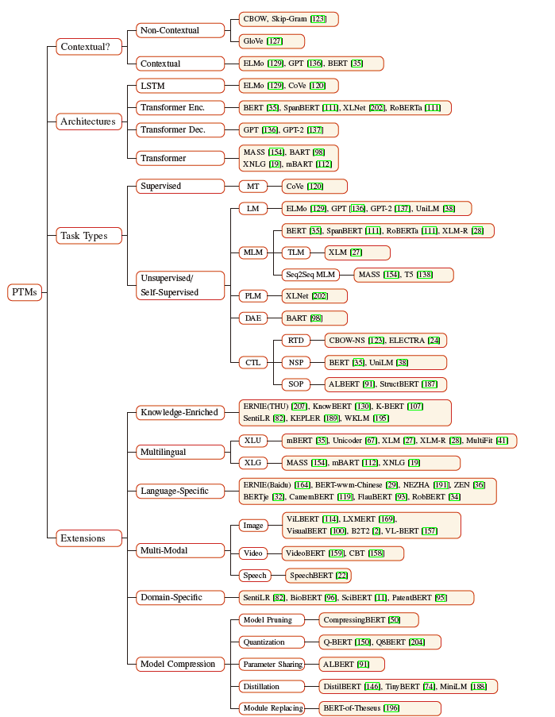
Overview：New Taxonomy
PTMs使用的单词表示类型
PTMs使用的主干网络
PTMs使用的预训练任务类型
为特定类型的场景或输入设计的PTMs。

Slide 14
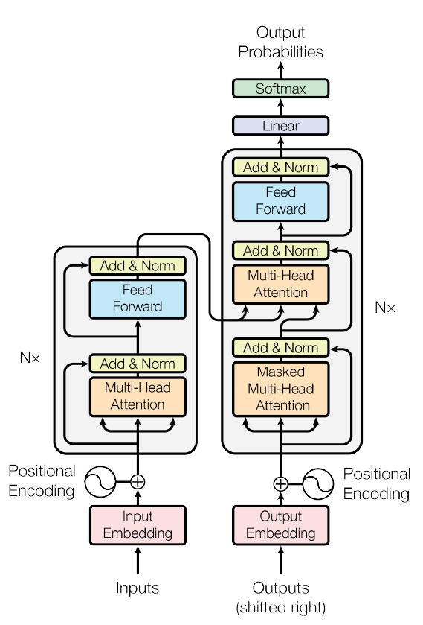
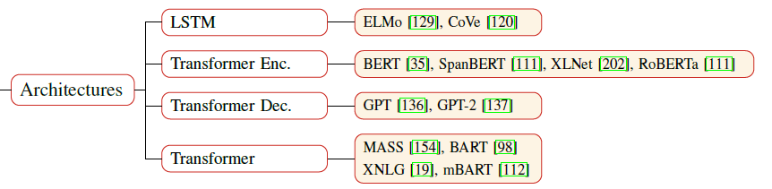

Overview：Architecture
Transformer结构
Notes:
Encoder: 由N=6个相同的层组成, 每一层包含两个子层，第一个子层就是多头注意力层，然后是一个简单的全连接层。 每个子层都加了残差连接和归一化。
Decoder: 由N=6个相同的层组成，和encoder有一些不一样， 多了一个masked 多头注意力层。mask的作用就是防止在训练的时候，使用未来的输出的单词。比如训练时，第一个单词是不能参考第二个单词的生成结果的。Masking就会把这个信息变成0，用来保证预测位置 i 的信息只能基于比 i 小的输出。

Slide 15
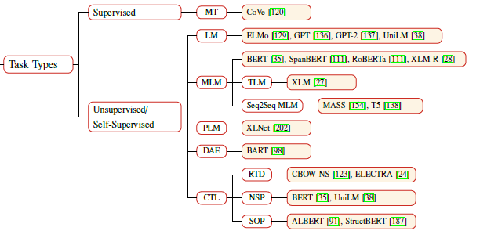
Overview： Pre-training Tasks
预训练任务
Supervised Learning
在包含有输入-输出对的训练数据上，学习输入-输出的对应;
只有机器翻译（MT）这个任务，才有大规模的输入-输出对数据。
Unsupervised Learning
从未标注的语料中找到隐含知识，比如聚类、密集度、潜在表示。
Self-Supervised Learning（自指导）
监督学习和无监督学习的混合
学习形式与监督学习一致，但训练数据的标签是自动产生的
从其他输入中的任意部分的某种形式，预测输入中的其他部分，
Notes:
预训练阶段所使用的语料库通过质量较高，规模巨大，对于不同的预训练模型来说差别不是特别大。而不同的预训练任务对于模型最后的效果具有很大的影响，因此，目前的一个研究热点就是如何设计更为优秀的预训练任务来在同样的语料库和模型架构的基础上提升预训练模型的性能。

Slide 16
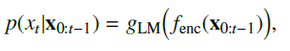
Overview： Pre-training Tasks
Overview
LM
MLM
PLM
DAE
CTL
Probabilistic language modeling (LM)
一个经典的概率密度估值问题.
通常指自回归或单向语言建模
每次给定前面所有词下预测下一个词
局限：只考虑了左侧词对下个词的影响
条件概率:

Slide 17
Overview： Pre-training Tasks
Overview
LM
MLM
PLM
DAE
CTL
Masked Language Modeling (MLM)
完形填空（Cloze）任务
克服了标准单向语言建模的缺陷
过程：
从输入序列中mask一些 token；
通过其余的 token 预测 masked 的 token。
扩展：
Seq2Seq MLM
Enhanced-MLM
由于【mask】只在预训练阶段出现，而不会出现在微调阶段，所以会导致两个阶段的mismatch
BERT：
80%的概率，用[MASK]取代被选中的词；
10%的概率，用一个随机词取代它；
10%的概率，保持不变；
80%：my dog is hairy → my dog is [MASK]
10%：my dog is hairy → my dog is apple
10%：my dog is hairy → my dog is hairy.
My dog is very and cute

Slide 18
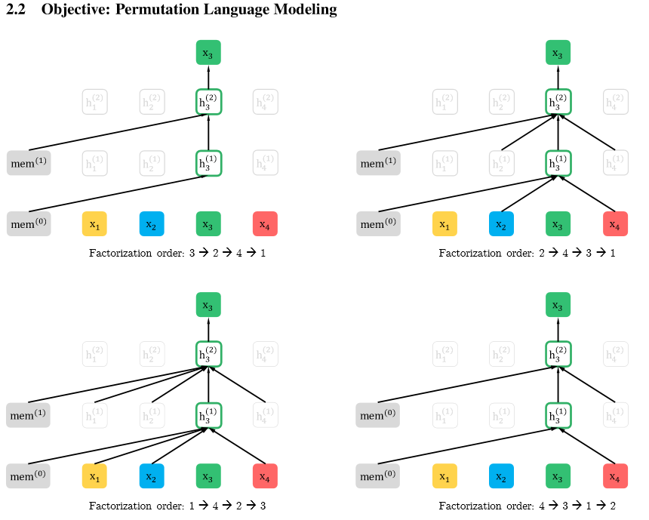
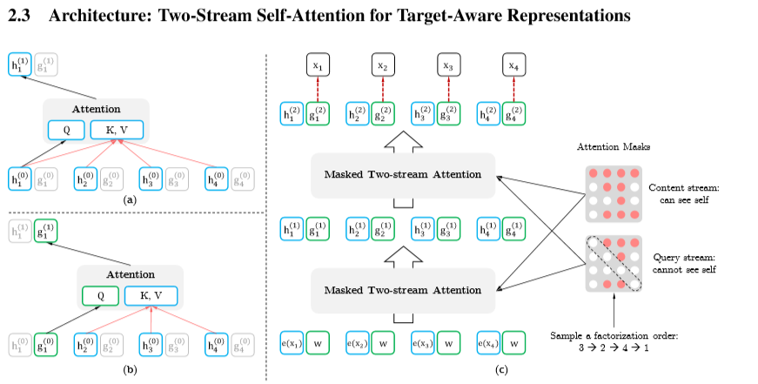
Overview： Pre-training Tasks
Overview
Permuted Language Modeling（PLM）
LM
MLM
PLM
DAE
CTL
XLNet提出：
给定一个序列，然后从所有可能的排列中随机抽样一个排列；
将被抽中的排列的一些 token 选定为targets；
训练模型，根据其余 token 和targets的正常位置（natural position）来预测这些targets。
不会影响到序列的natural position，只是定义了token predictions的顺序。
Notes:
在预训练阶段出现的特殊token如[MASK]，在应用到下游任务时是不会出现的，导致了预训练阶段和微调阶段的差异。
A special two-stream self-attention is introduced for target-aware representations

Slide 19
Overview： Pre-training Tasks
Overview
LM
MLM
PLM
DAE
CTL
Denoising autoencoder（DAE）
接受已被加入干扰的输入序列，训练目标是恢复这些失真的原始输入。
加入干扰的方式：
Token Masking: 随机从输入序列中取样一些tokens，用[MASK]元素替代；
Token Deletion: 随机删除一些tokens，和遮掩token不同的是，模型需要决定缺失部分的位置；
Text Infilling: 像SpanBERT, 取样一些text spans，用一个[MASK]取代，每个span的长度取自泊松分布，模型需要从一个span中预测tokens缺失的数量.；
打乱句子顺序；
(5) Document Rotation: 随机选择一个token；旋转文档，让文档以这个token开始； 模型需要识别出文档的真实开始位置。

Slide 20
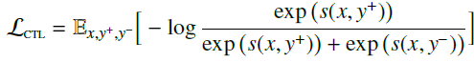
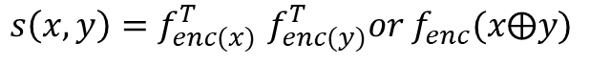
Overview： Pre-training Tasks
Overview
LM
MLM
PLM
DAE
CTL
Contrastive learning（CTL）
核心：通过对比来学习
概念：一些观察到的文本对，相比随机取样的文本，在语义上更为接近。
$s\left(x,y\right)=f_{enc(x)}^{T}$ $f_{enc(y)}^{T}or f_{enc}(x⨁y)$
NNLM: pairwise ranking task
将中心词替换成随机词，视为不正确的样本，模型给正确样本会打更高的分。
Word2Vec: Noise-Contrastive Estimation (NCE)
假样本的生成和上述一样，通过训练一个二元分类器来分辨真实样本和假样本。
Notes:
相较于语言建模，CTL 的计算复杂度更低，因而在预训练中是理想的替代训练标准。

Slide 21
Overview Pre-training Tasks
LM
MLM
PLM
DAE
CTL
Contrastive learning（CTL）
Replaced Token Detection，RTD
与 NCE 相同，但RTD会根据上下文语境来预测是否替换 token。
CBOW:简化版本的RTD，负样本是从词汇表中随机取样的；
ELECTRA：只使用生成器G训练MLM任务，替换序列中的tokens；用G中的权重初始化分辨器D的权重；训练D区分输入token是否被G替换，G此时不变化；其中，微调阶段，G不会出现，只有D会根据下游任务微调
Next Sentence Prediction，NSP
训练模型以区分两个输入句子是否为训练语料库中的连续片段(BERT)，50%是正常顺序，50%是随机句子；
Sentence Order Predicting，SOP
使用同一文档中的两个连续片段作为正样本，而相同的两个连续片段互换顺序作为负样本。（ALBERT）
Notes:
NSP被后续的研究质疑其有效性，单一句子训练反而优于NSP训练；SOP在NSP的基础上提出，NSP在单个任务中融合了主题预测和一致性预测，因此，允许模型仅依靠较容易的任务即主题预测来进行预测，所以未能达到预期效果。

Slide 22
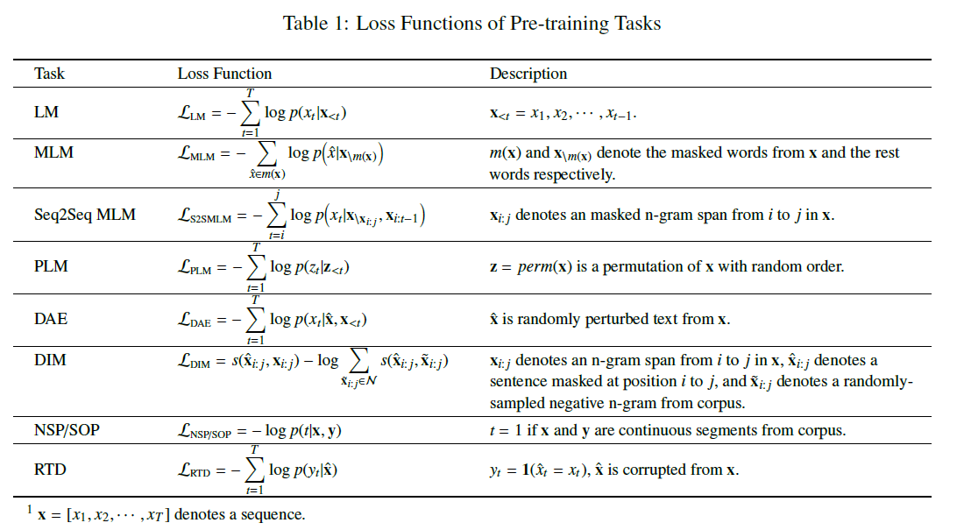
Overview Pre-training Tasks
LM
MLM
PLM
DAE
CTL

Slide 23
Overview：Extensions
Knowledge-enriched
Multi-lingual
Multi-modal
Task-specific
Compression
Knowledge-enriched
起因：从通用的大型文本语料库中学习通用语言表示，但缺乏领域特定的知识。
可加入的外部知识范围从语言学，语义，常识，事实，到具体领域的知识。
模型分类
预训练阶段注入知识
设计适合的预训练任务，如LIBERT、SentiLR、SenseBert
加入实体表示，如Erine（THU）、KnowBert、KEPLER
在预训练好的模型上整合知识
如K-BERT、GPT-2
加入三元组，如K-Bert
在知识图谱上进行预测，如KGLM、LRLM

Slide 24
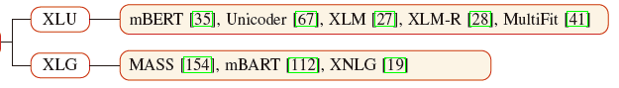
Overview：Extensions
Multi-lingual
Knowledge-enriched
Multi-lingual
Multi-modal
Task-specific
Compression
XLU跨语言理解：
将多个语言的文本投射在一个语义空间；
XLG跨语言生成:
从输入文本中生成各个语言的文本，例如机器翻译或跨语言摘要；

Slide 25
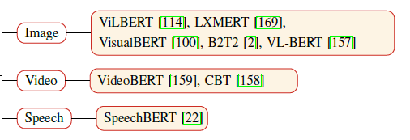
Overview：Extensions
Knowledge-enriched
Multi-lingual
Multi-modal
Task-specific
Compression
Multi-modal

Slide 26
Overview：Extensions
Task-specific
Knowledge-enriched
Multi-lingual
Multi-modal
Task-specific
Compression
预训练的语料是特定领域的，而非通用语料：
BioBERT 生物医学
SciBERT 科学研究文本
ClinicalBERT 临床医学文本
与后续任务相关的预训练任务：
情感分析 SentiLR： Label-Aware MLM
文本摘要：Gap Sentence Generation
不流利检测：Noisy Words Detection

Slide 27
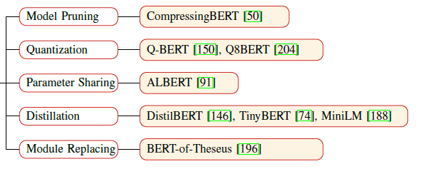
Overview：Extensions
Compression
Knowledge-enriched
Multi-lingual
Multi-modal
Task-specific
Compression
模型剪枝：删除不重要的参数
参数量化: 使用更少的bits去表示参数
参数共享：相同类型的层间进行参数共享
知识蒸馏：使用知识蒸馏的方式将老师网络中学到的知识转移到容量较小的学生网络中
模块替换：用更紧凑的替代模块替换原始PTM的模块。
Notes:
由于，PTMs时常含有量级大的参数量，很难部署在实际的线上服务应用或者有限资源的设备上，因此模型压缩是未来的减少模型规模和提高计算效率的发展途径。
知识蒸馏和模型压缩的技巧通常不同在于，知识蒸馏通过优化目标学习到一个更小的模型，而模型压缩旨在搜索到一个更稀疏的结构。

Slide 28
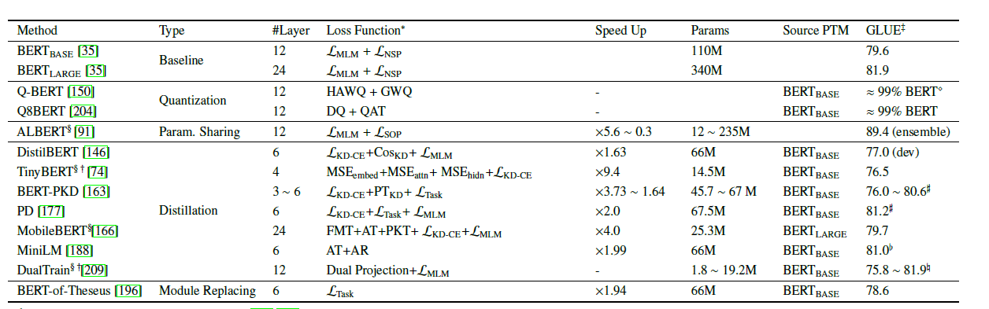
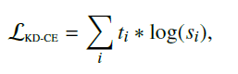
Overview：Extensions
Compression
Knowledge-enriched
Multi-lingual
Multi-modal
Task-specific
Compression

Slide 29
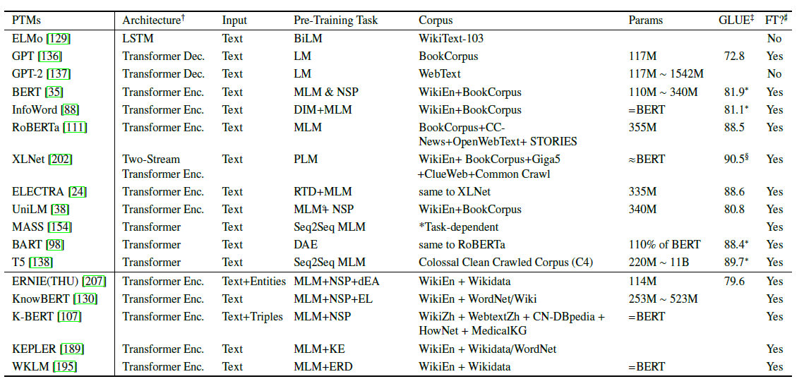
Overview

Slide 30
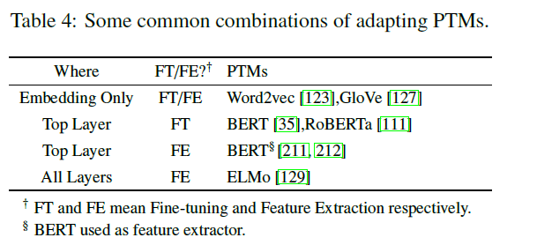
Overview：Finetune
微调
怎样迁移知识？
选择合适的预训练任务、网络结构、语料；
选择合适的层数。
微调策略：
Two-stage：先经过一个中间任务或语料进行微调；再在目标任务上进行微调
多任务学习
使用额外的适应模块（extra adaption module），
其他：
Gradual unfreezing
Sequential unfreezing
Notes:
例如，NSP任务促使PTM更理解两个句子之间的关系，因此更适合问答和自然语言推理；因为结构，BERT更适合语言理解任务，而不是语言生成任务；选择特定领域的任务更适合；不同的层，应该捕获了不同层次的信息，例如词性标注、语义角色等，可以选择只采用embedding，采用top layer，或者全部层。使用额外的适应模块：projectd attention layers或者Adapters；其他：Gradual unfreezing 从top层逐渐unfreeze PTMS的层；Sequential unfreezing 先是只微调随即开始的任务相关的层，然后再unfreeze其他PTMD的隐藏层，最后unfreeze嵌入层。
Design：Positional Embeddings；layer normalization；residual connections
Tricks：Discriminative fine-tuning； slanted triangular learning rates；gradual unfreezing
NLP领域中的迁移学习类型：领域迁移、跨语言学习、多任务学习。将PTMs适用到下游任务，是序列迁移学习任务。

Slide 31
Resources & Applications

Slide 32
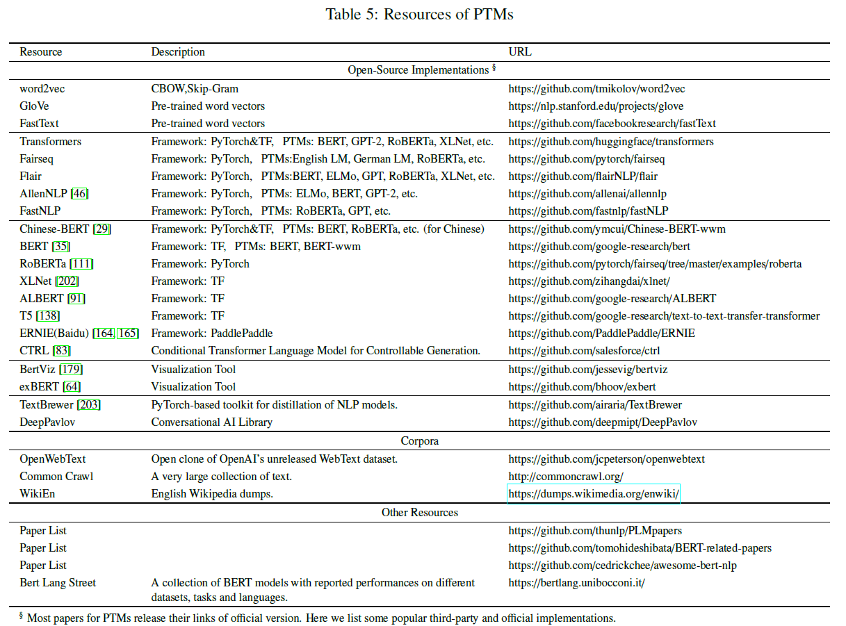
Resources & Applications

Slide 33
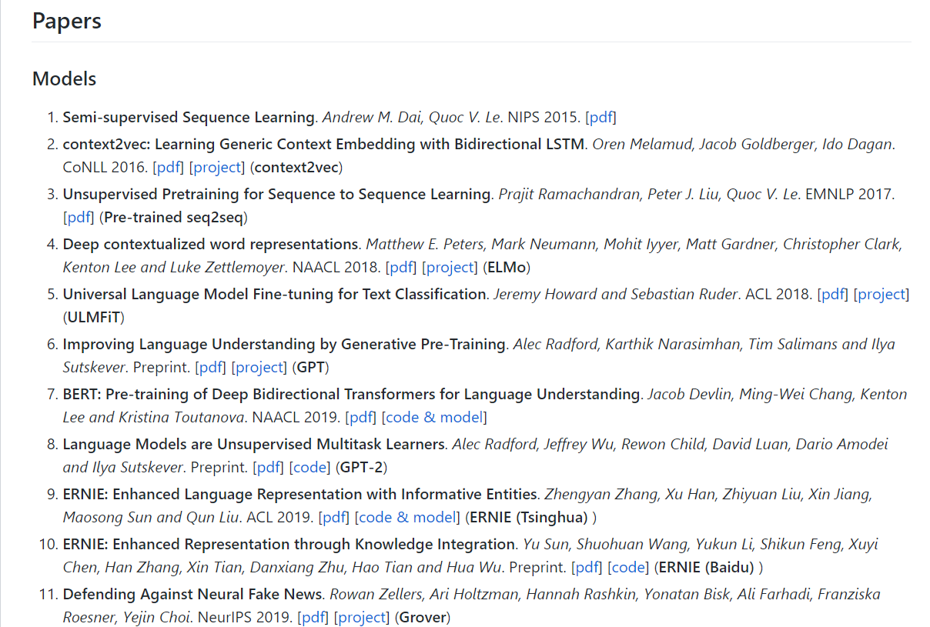
Resources & Applications
https://github.com/thunlp/PLMpapers

Slide 34
Resources & Applications
问答
实体识别
即机器阅读理解，有：单轮抽取、多轮生成、多跳问答
是一个信息抽取的基本任务，在许多下游任务中扮演着重要的角色。
1
3
2
4
GLUE
情感分析
包括：单句文本分类，成对文本分类，文本相似性以及相关的排名任务
在简单的情感分析任务中，提升明显，然而在aspect级别的情感分析任务中提升得不明显

Slide 35
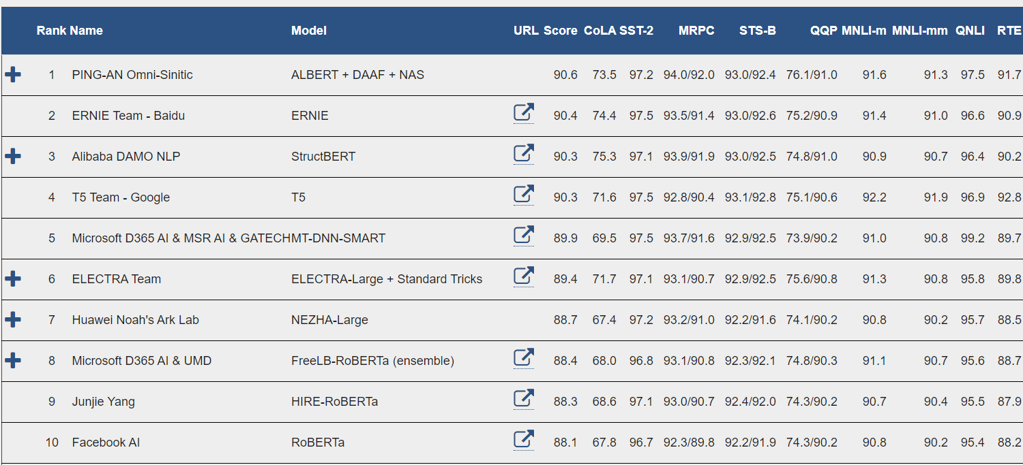

Slide 36
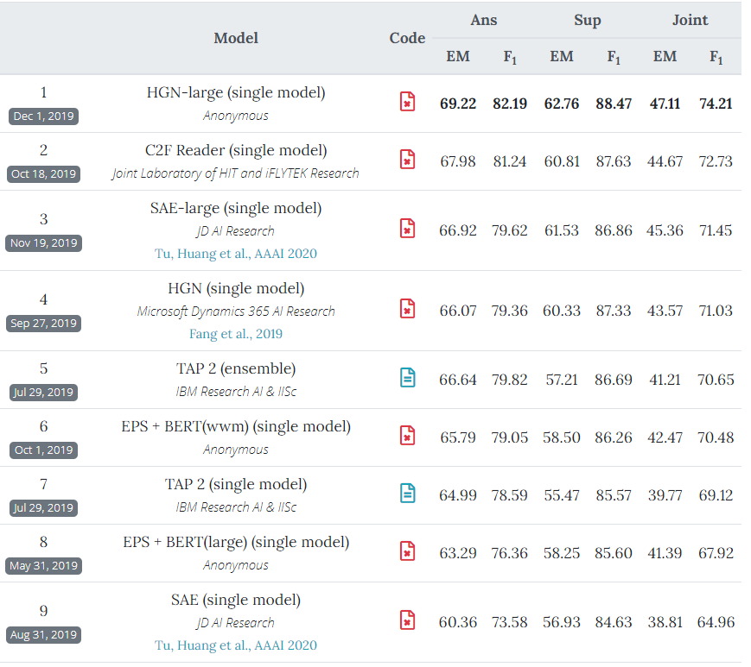
https://gluebenchmark.com/
https://super.gluebenchmark.com/
https://rajpurkar.github.io/SQuAD-explorer/
https://stanfordnlp.github.io/coqa/
https://hotpotqa.github.io/

Slide 37
Resources & Applications
摘要
旨在生成一个更简短但仍保留大部分长文本的含义的文本。
机器翻译
对抗攻击和防御
通过使用两种语言模型的预训练权重初始化编码器和解码器，可以显著改善encoder-decoder模型。
容易受到对抗性样例的攻击，这些样例会通过来自于原始输入的细微的扰动，误导模型来产生特定的错误预测。

Slide 38
Future Directions

Slide 39
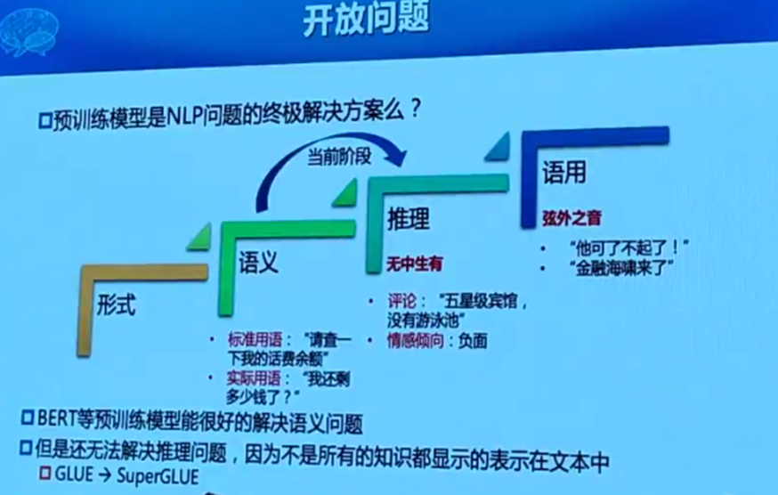

Slide 40
Future Directions
PTM的上限
面向任务的预训练与模型压缩
更大数据、更多训练步长、更深或更高效的模型结构、更具有挑战性的预训练任务、更复杂或更有效的训练技巧
为目标任务设计特定的模型体系架构和训练任务，或者直接从现有的 PTM 中提取部分信息用在目标任务上。对自然语言生成任务，需要设计特定的结构或训练任务。
对NLP来说，模型压缩才刚刚开始。
PTM的结构
参数微调上的知识迁移
Transformer结构高效，但局限在于计算复杂度高，能处理的序列长度有限，多数PTM只能处理不超过512的token数目。更高效的架构？
各个下游任务都有特定的微调参数，效率低；考虑：修复 PTM 的原始参数，并特定为任务添加小型的微调适配模块
解释性与可靠性
由于 Transformer 类结构和语言的复杂性，解释 PTM 变得困难；应用到大规模生产时，在对抗性样本上表现不好。

Slide 41
非常感谢您的聆听
THANK YOU

Slide 42
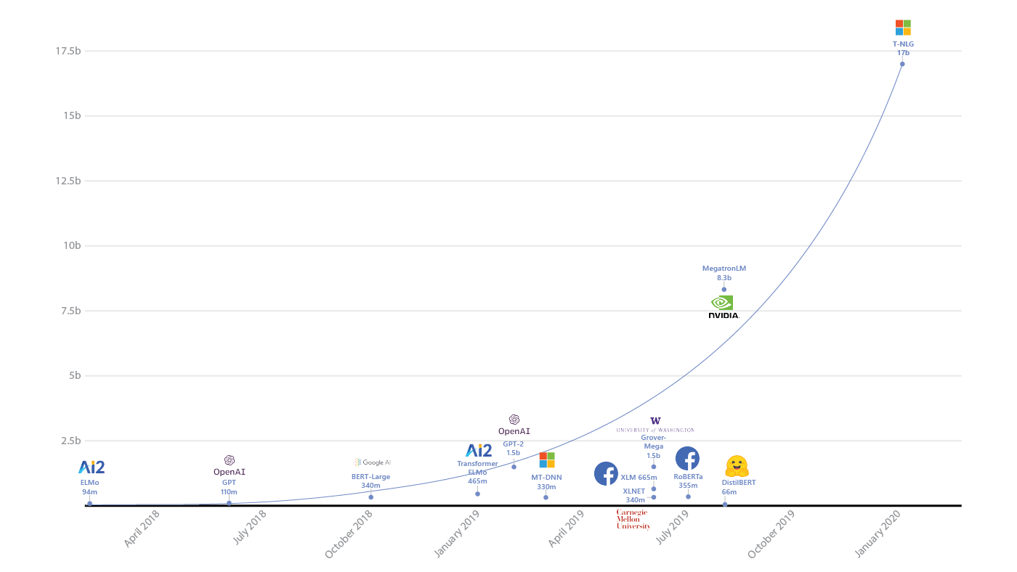

Slide 43
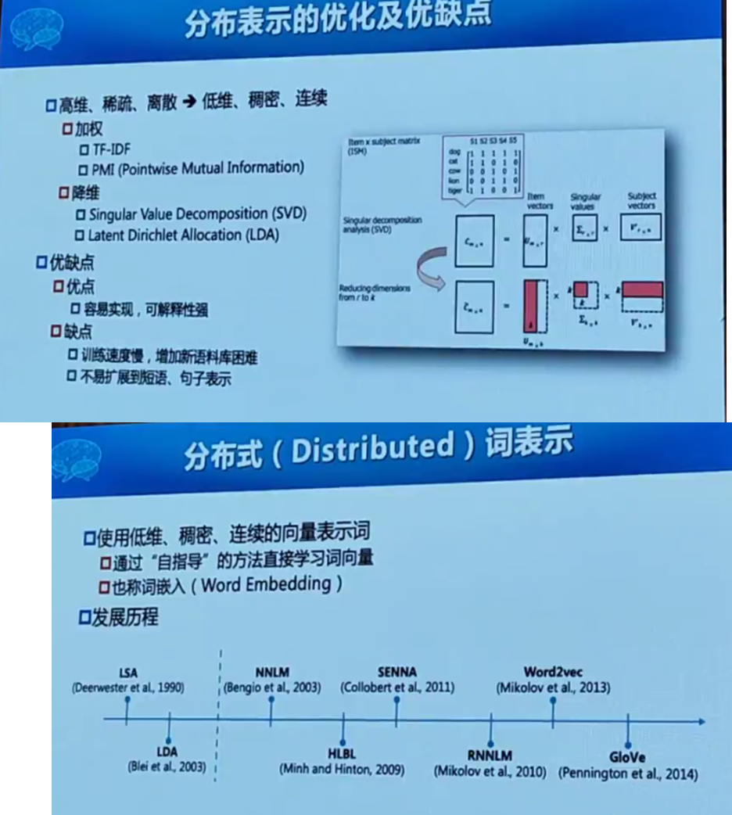

Slide 44
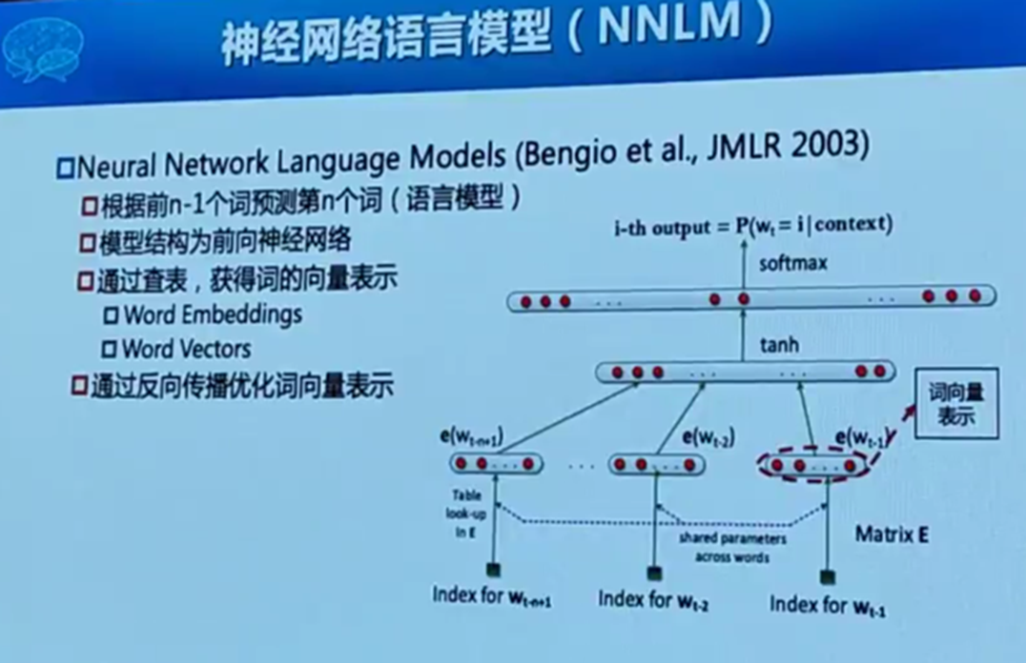

Slide 45
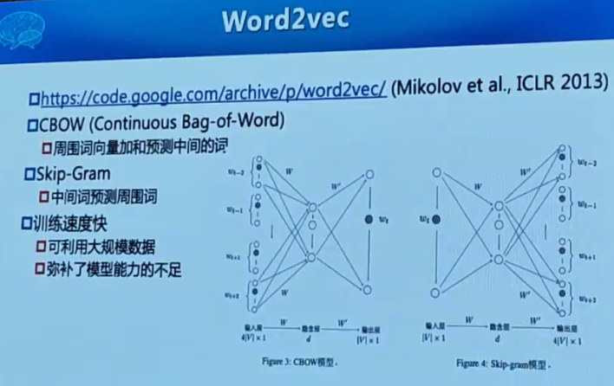

Slide 46
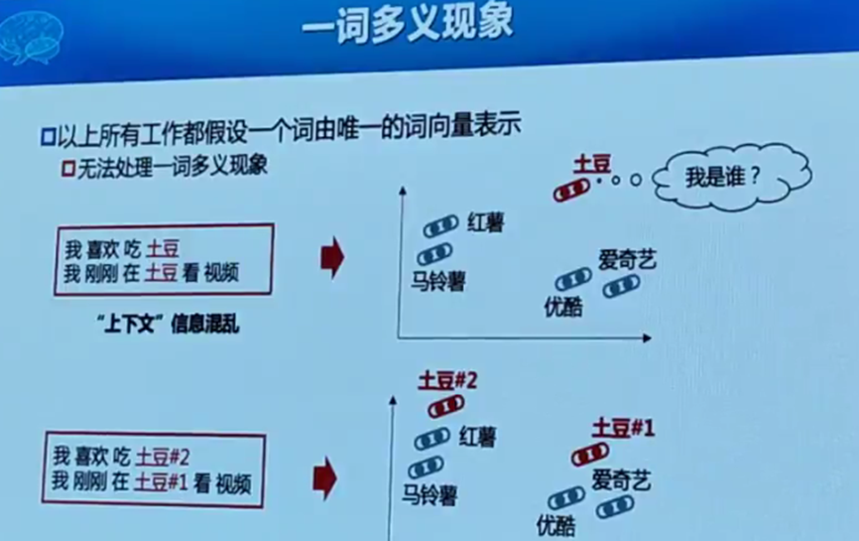

Slide 47
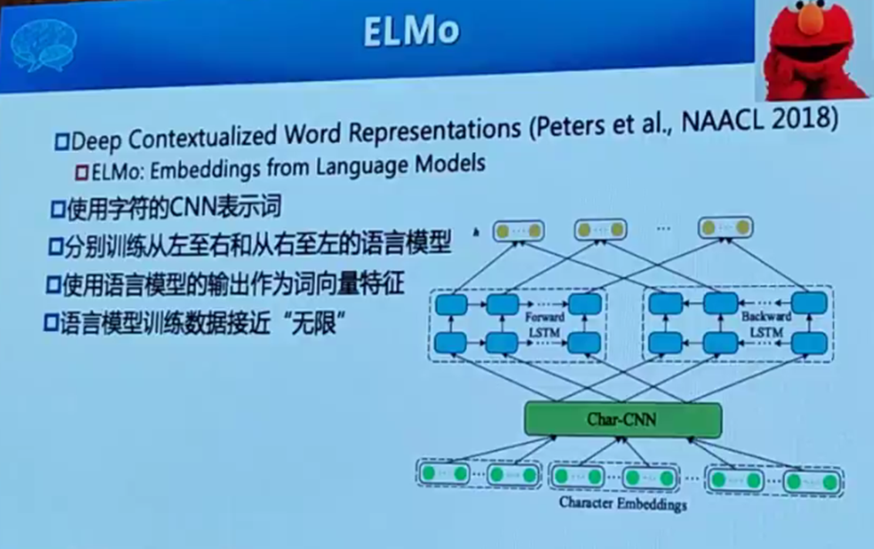

Slide 48
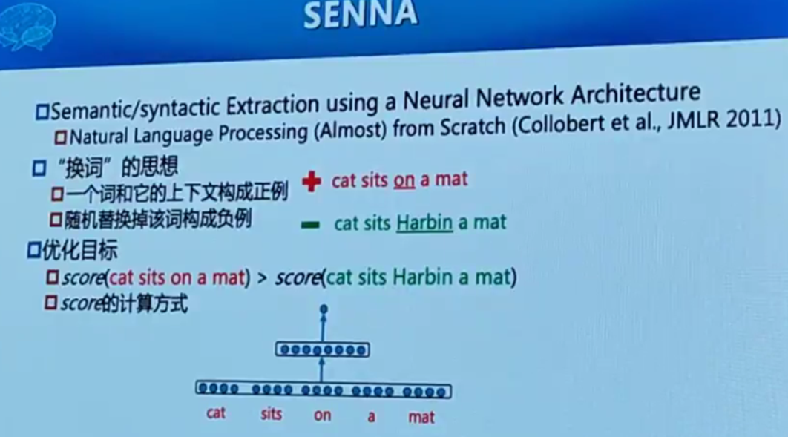

Slide 49
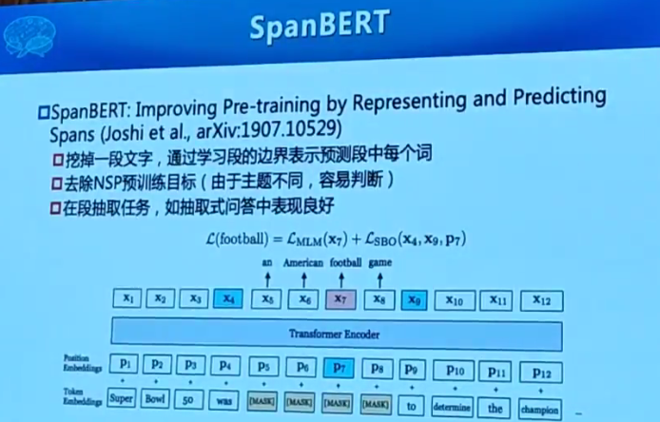
Notes:
Span Bert 段抽取任务
MASS 挖掉句子中的一段文字，去重构；适合语言生成任务

Slide 50
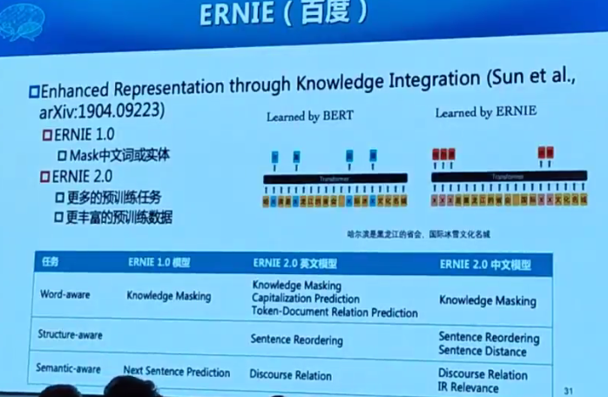
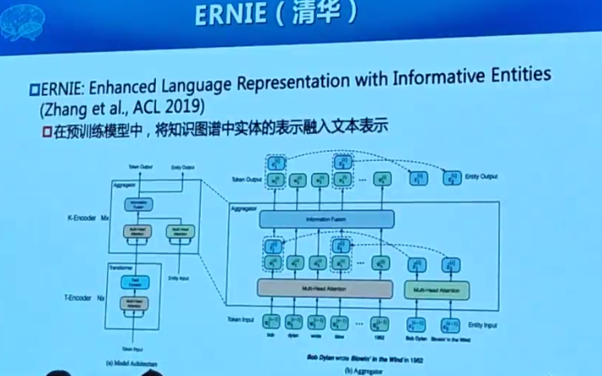

Slide 51
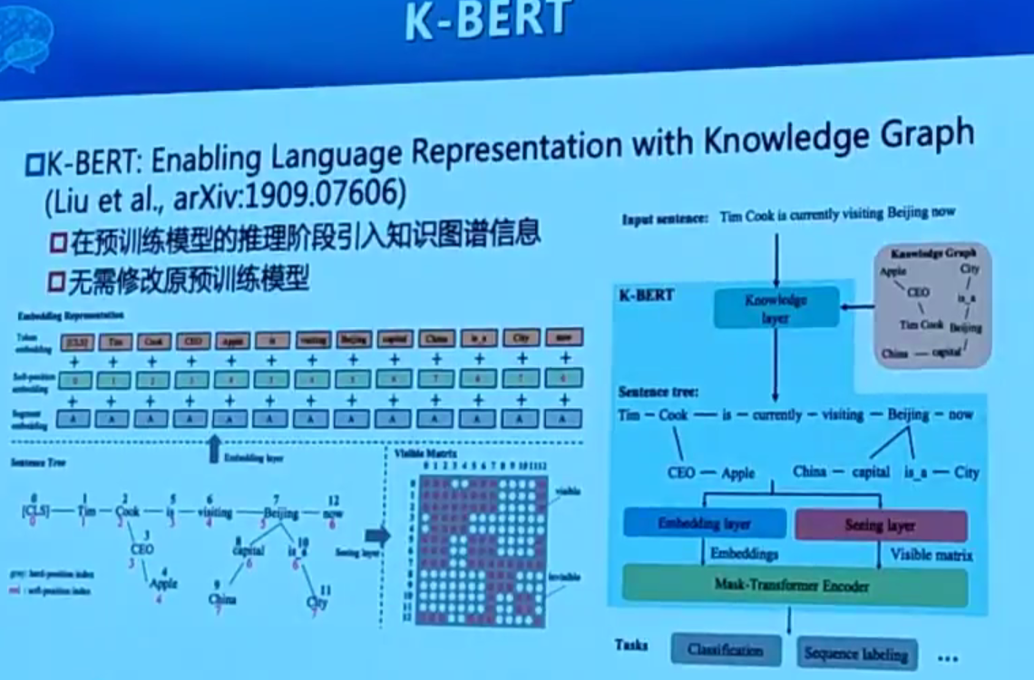
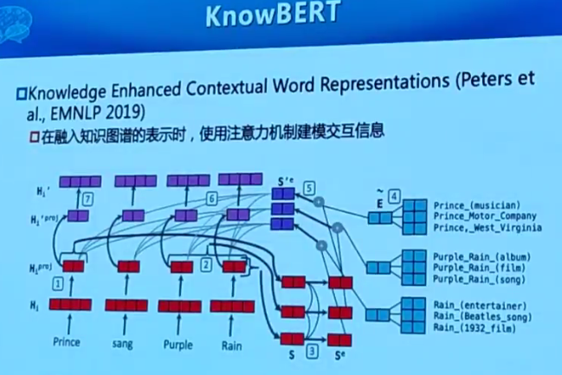

Slide 52
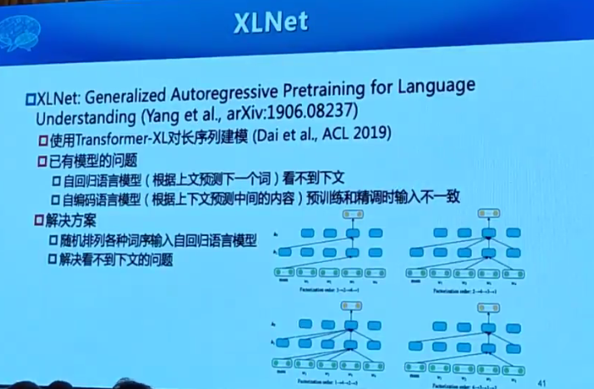
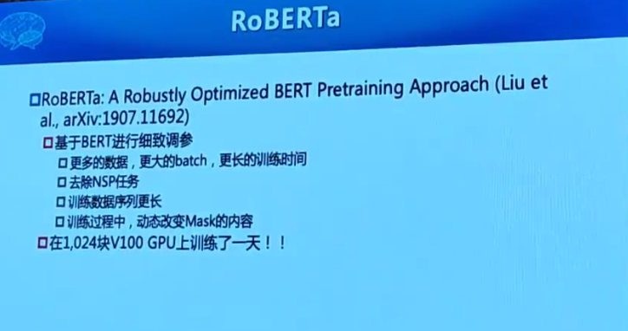
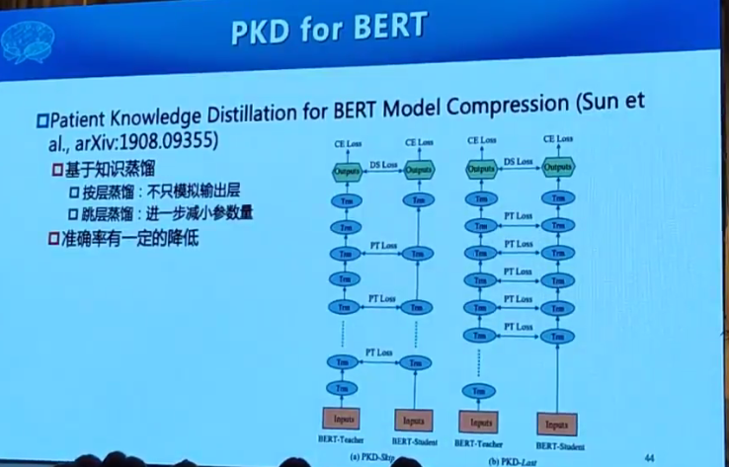
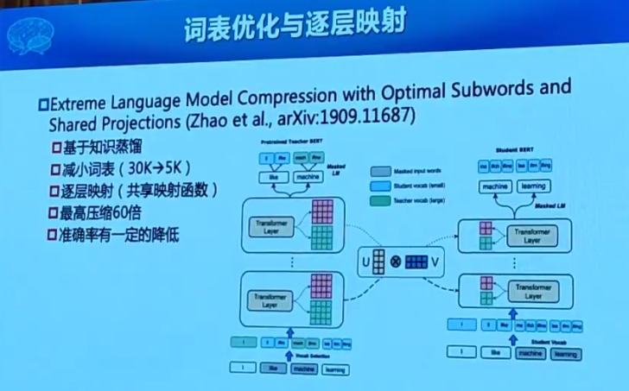

Slide 53
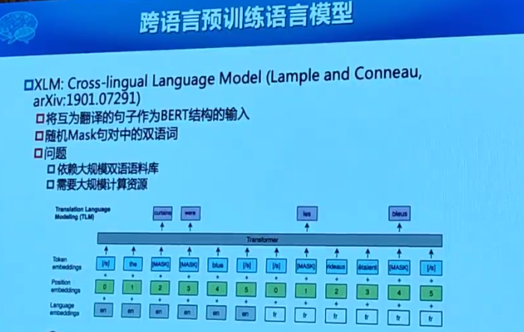
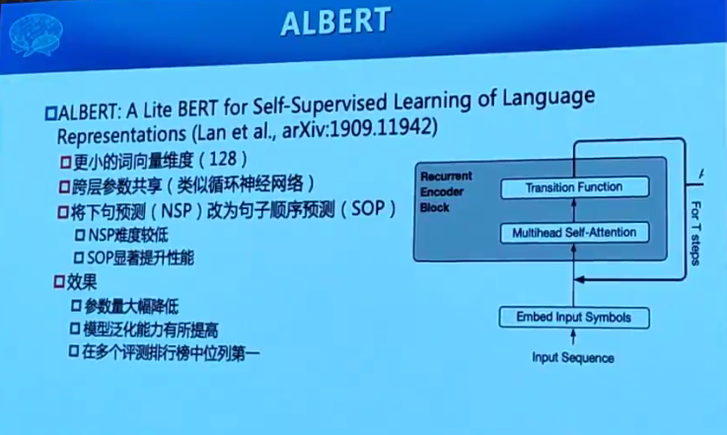
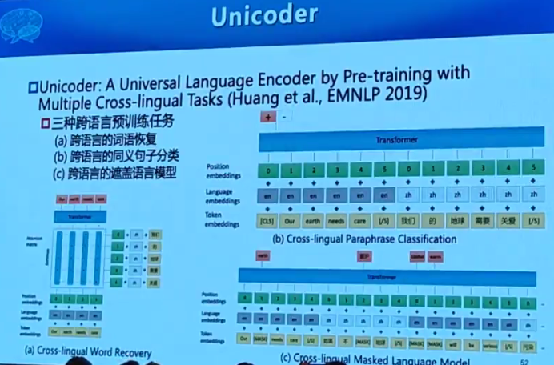
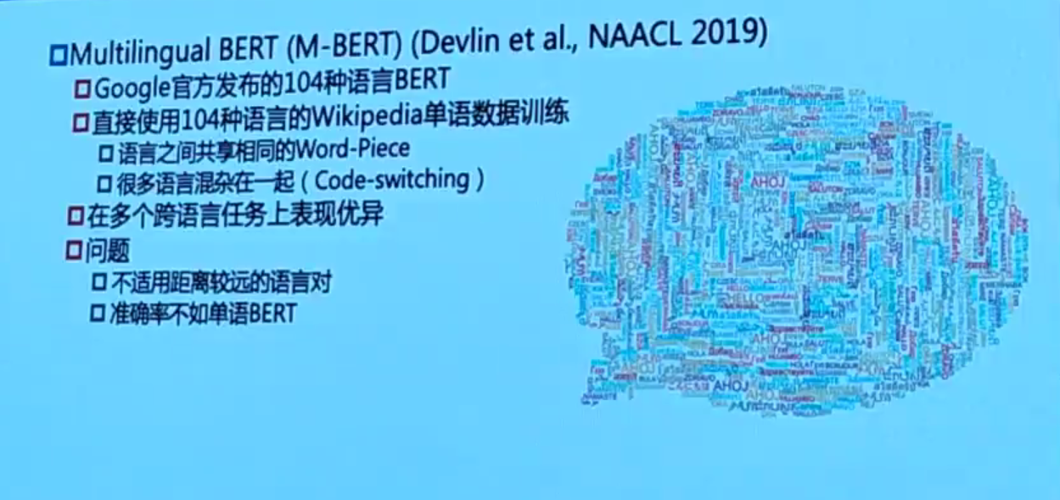

Slide 54
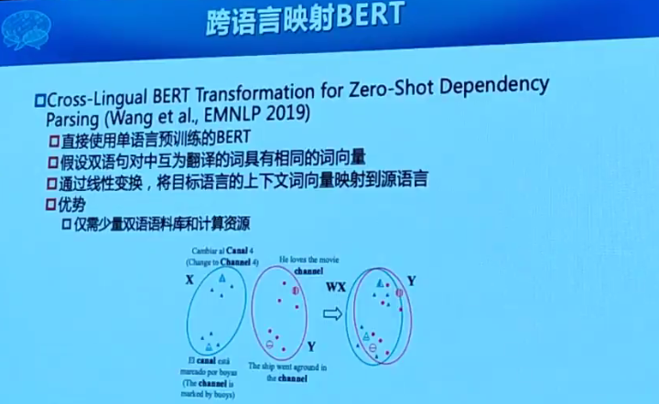

Notes:
多任务学习框架

Slide 55



Slide 56





Slide 57


Slide 58



